Slide 1
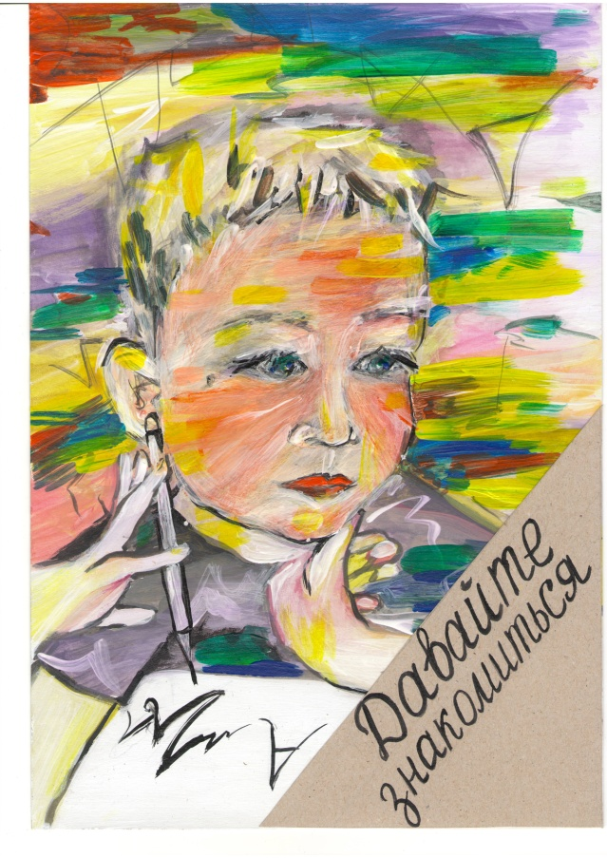
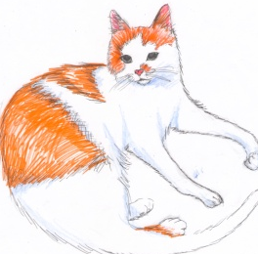
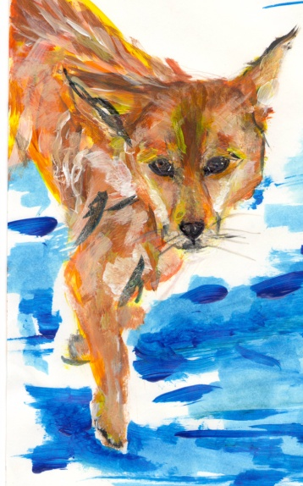
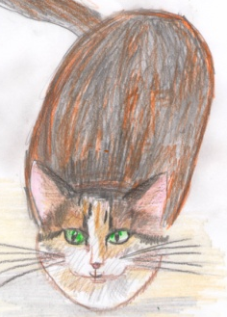
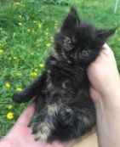
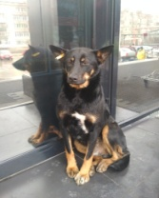
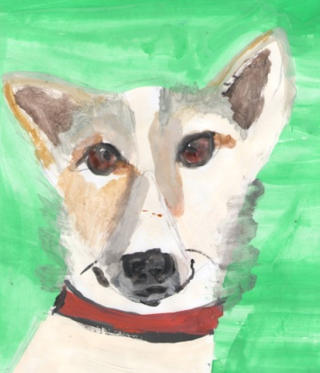
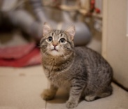
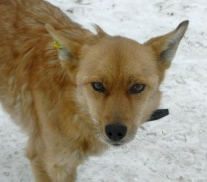
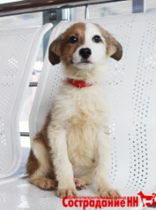
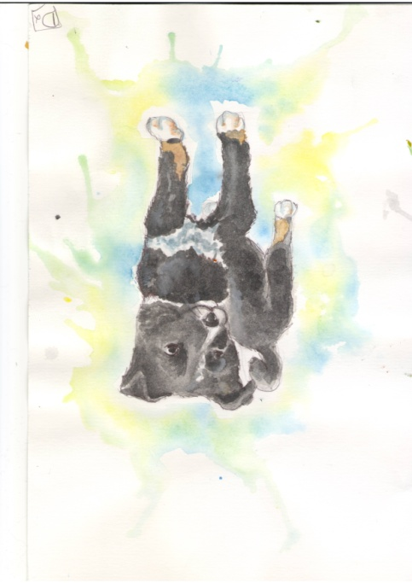
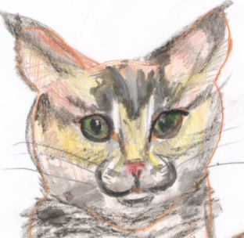
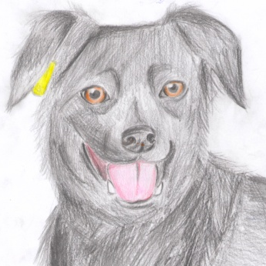
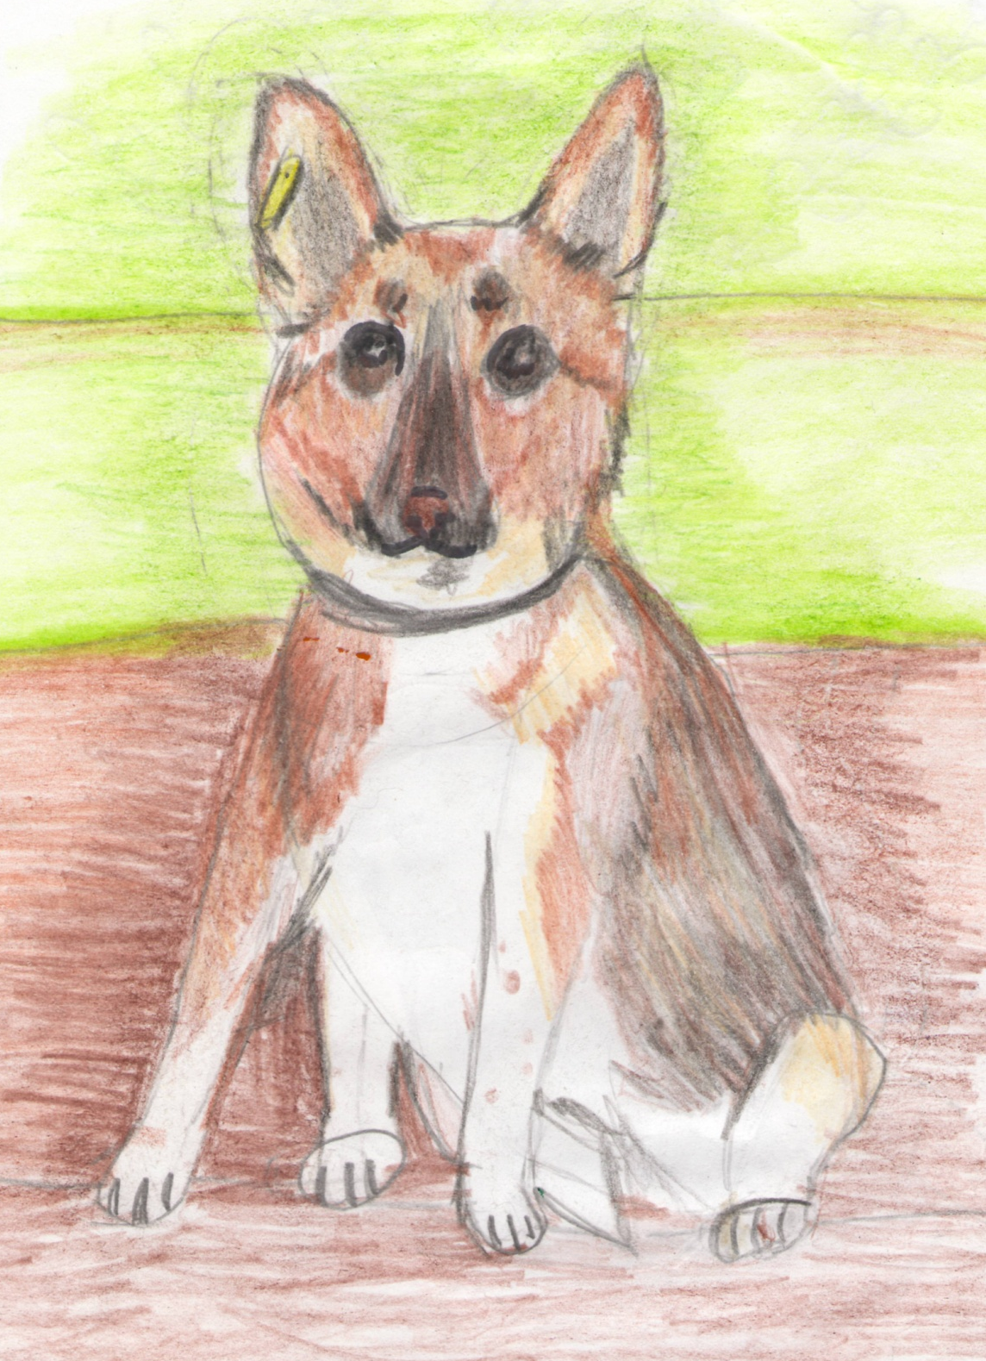
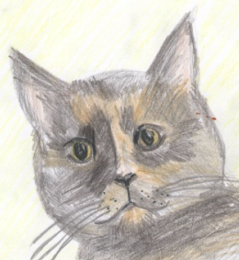
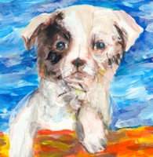
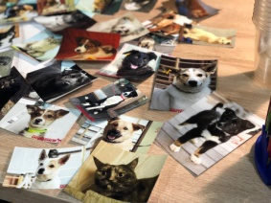
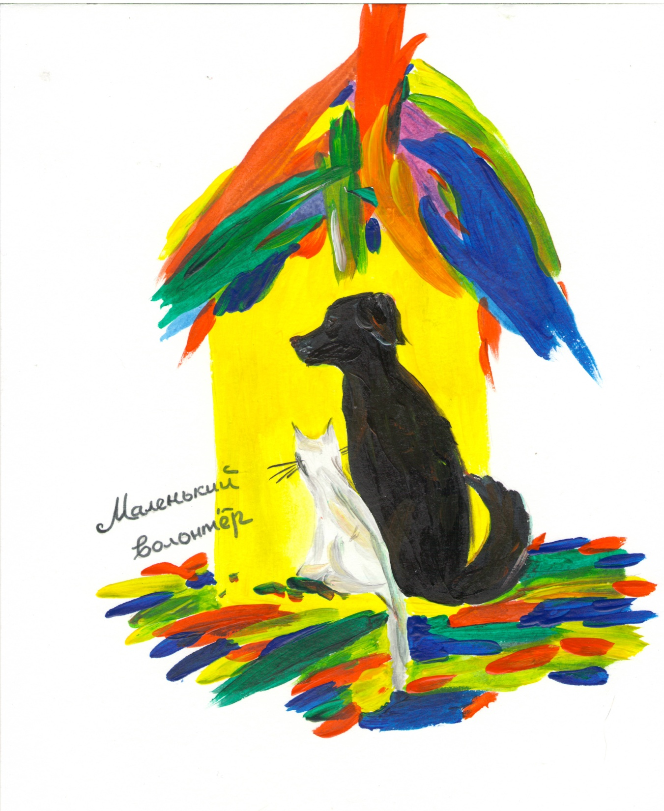
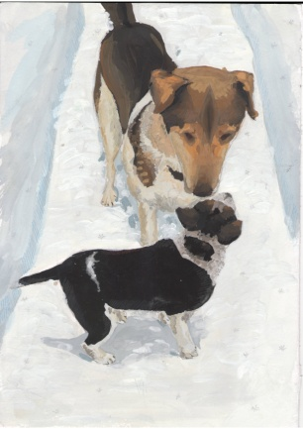
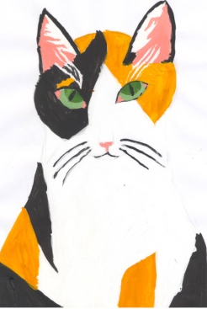
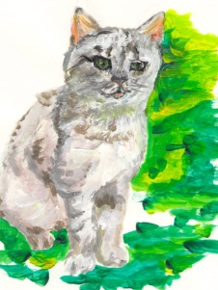
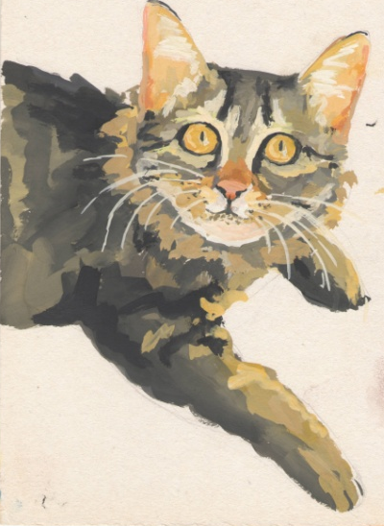
#Что может маленький волонтёр?
Арзамас
#АРТ марафон
ДОБРЫЙ ДЕТСКИЙ ПРОЕКТ

Slide 2
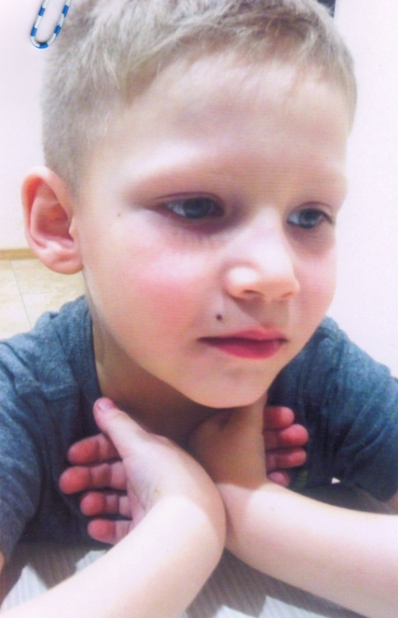
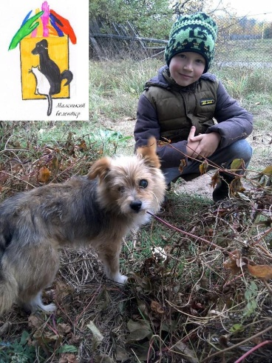
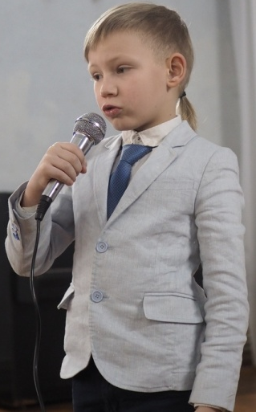
Здравствуйте! Меня зовут Абрамов Павел.
Мне 8 лет. Я живу в городе Арзамас.
Я автор проекта
«Что может маленький волонтёр?»
Сначала это была школьная исследовательская работа, тема которой родилась после гибели нашего любимого кота. Я решил, что должен рассказать всем, насколько важны животные в жизни людей и насколько люди за них ответственны! Со временем тема настолько меня увлекла, что я не заметил, как она превратилась в большой социальный проект, о котором известно уже далеко за пределами родного города!
Я хочу, чтобы все дети росли в окружении добра и взаимной поддержки, не боялись и не стеснялись совершать хорошие поступки, помогать тем, кто нуждается в помощи.
И пусть я ещё совсем маленький, но хочу быть полезным!
Я придумываю способы помощи, доступные детям. Творческим путём я хочу привлечь внимание взрослых и детей к серьёзным социальным проблемам.

Slide 3
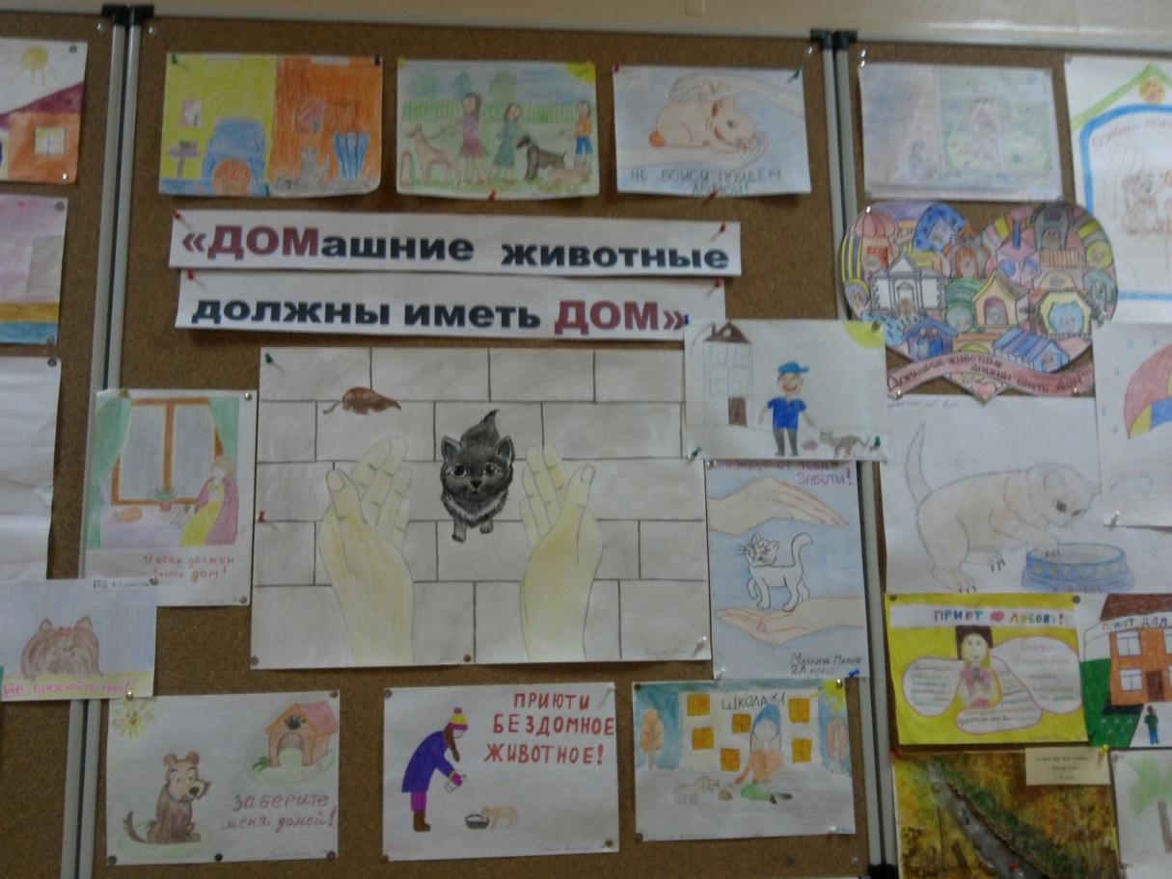
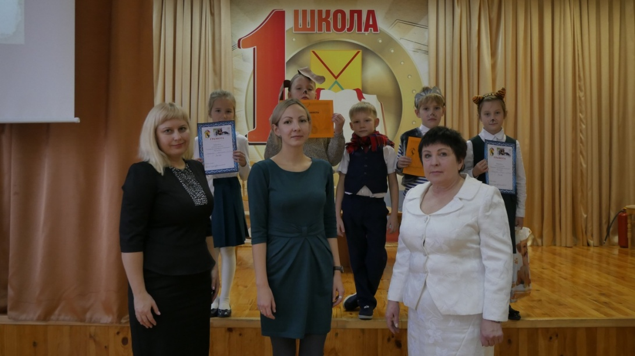
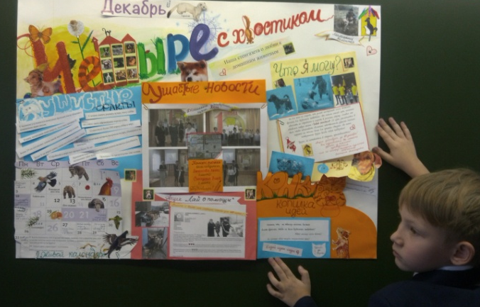
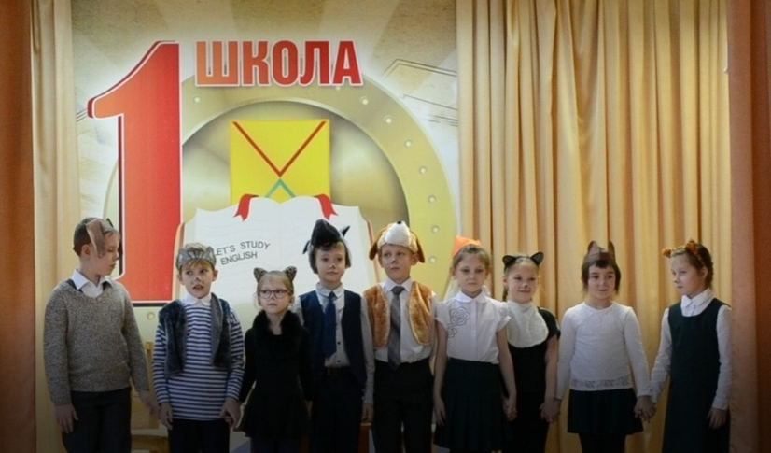
При поддержке администрации школы №1 в лице зам.директора по ВР Базаевой Н.Н., директора приюта для бездомных животных «Жизнь» Филилеевой Л. И. мы провели конкурс рисунков и мероприятие
КАК ВСЁ НАЧИНАЛОСЬ
«Домашним животным нужен дом!»

Slide 4
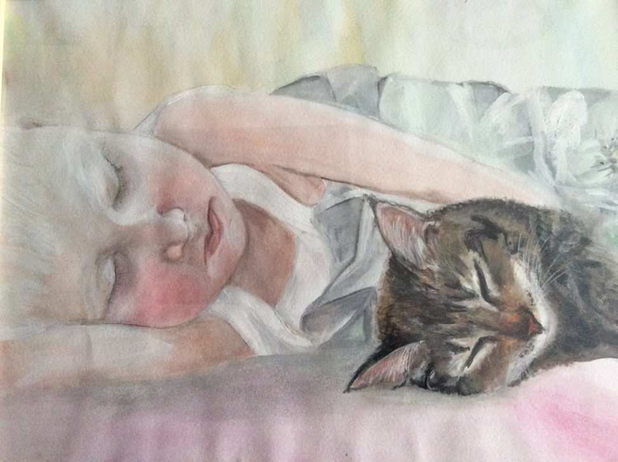
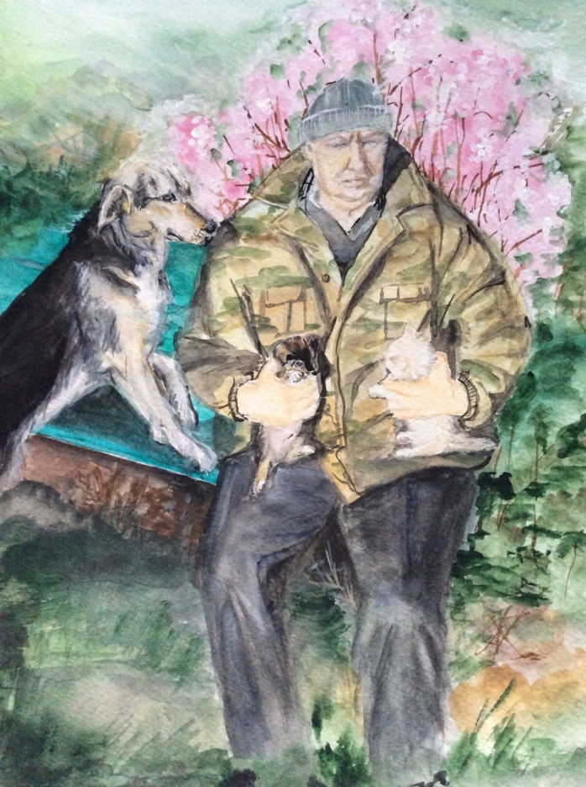
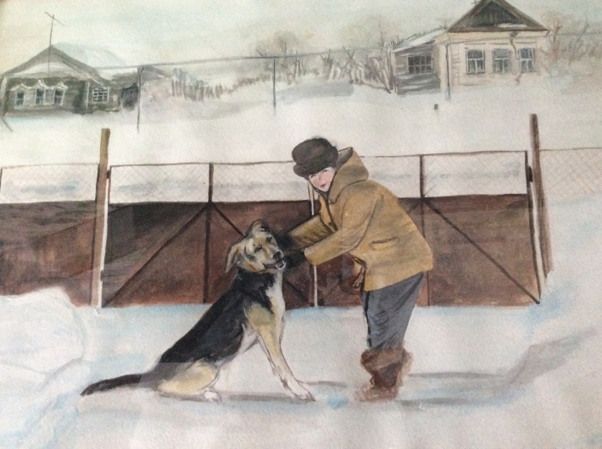
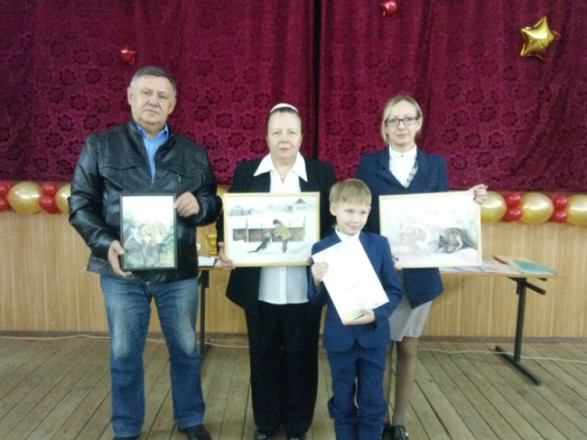
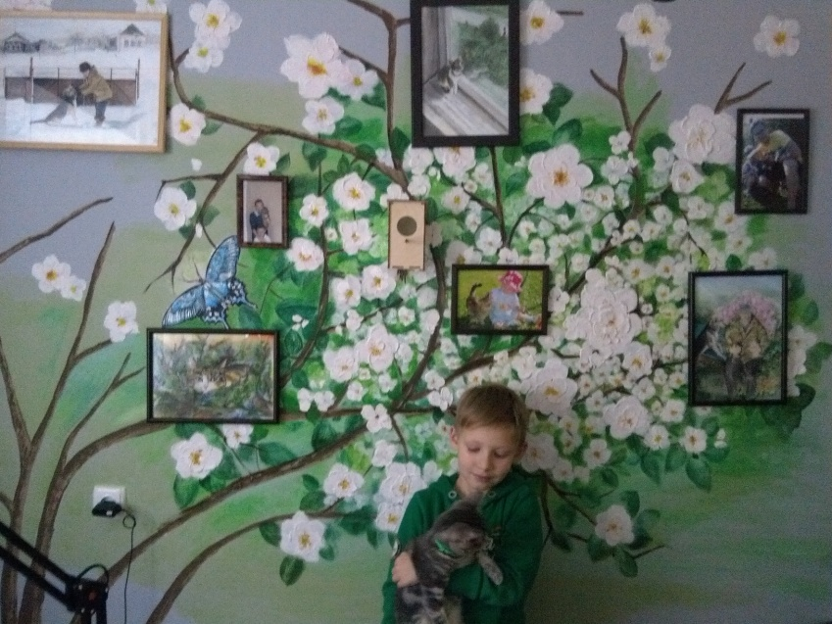
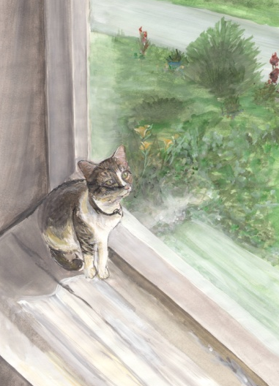
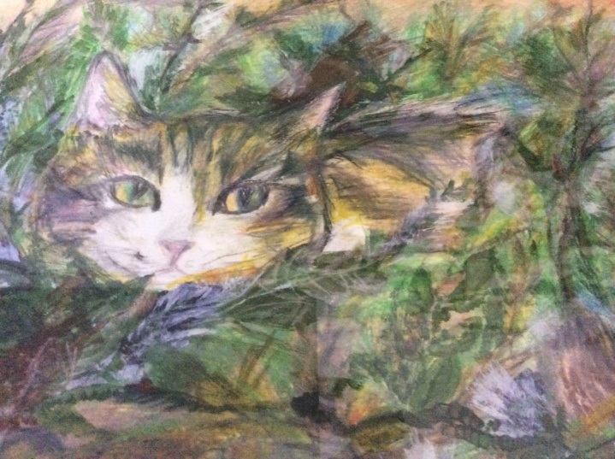
На конкурсе семейных традиций и творческой тематической выставке в ЦРТДиЮ им. А. Гайдара я представил традицию бережного отношения к животным и авторскую семейную коллекцию картин с изображением наших любимцев.

Slide 5
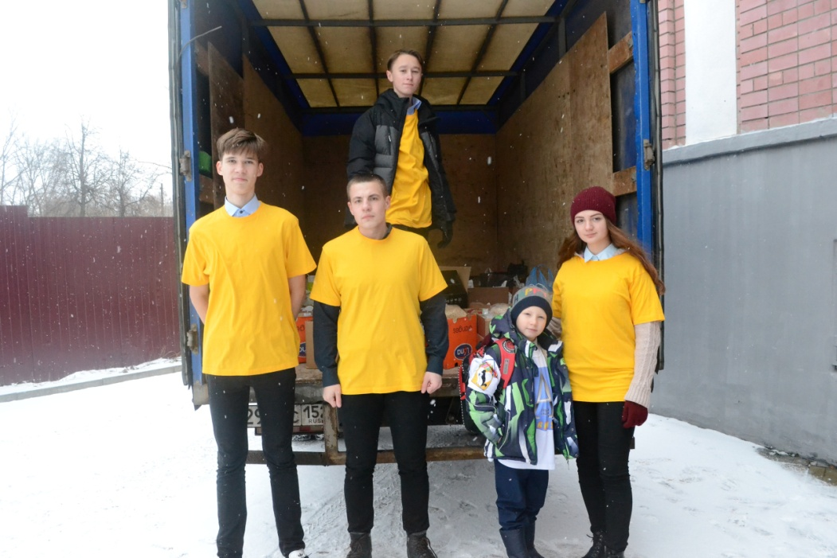
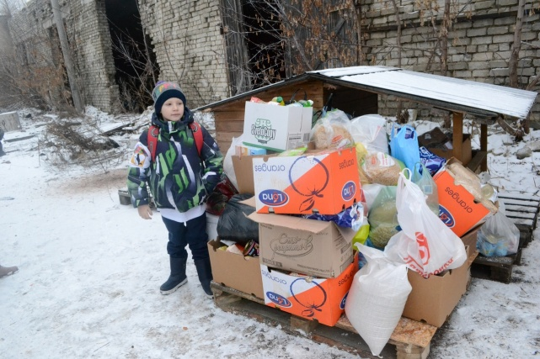
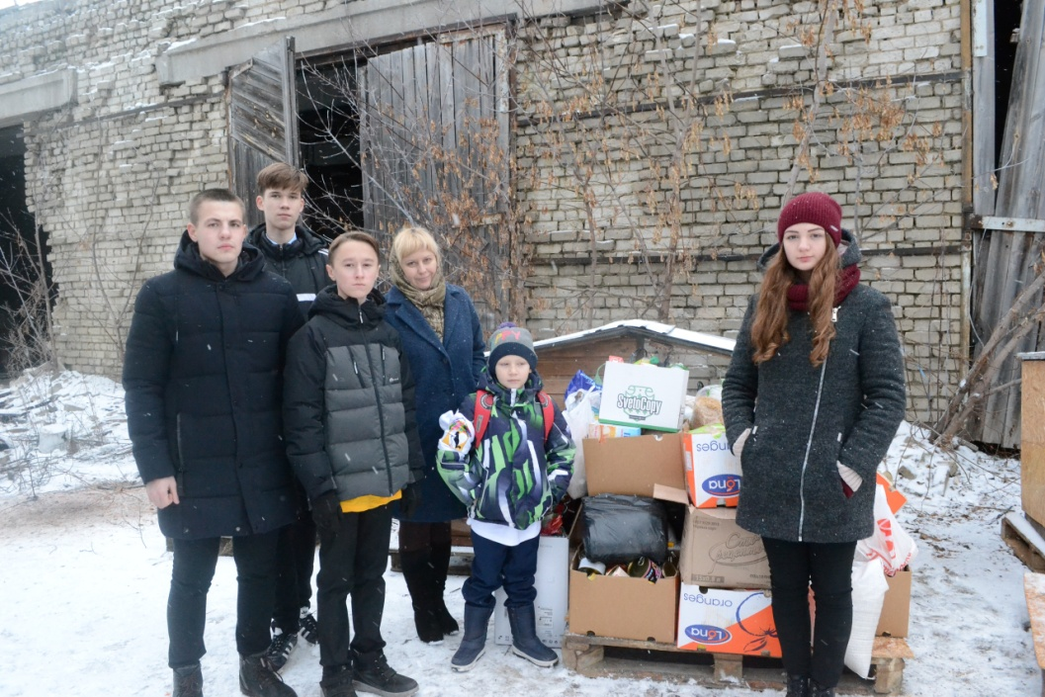
Акция «Лай о помощи»
При поддержке школьного волонтёрского отряда «МЫ» (руководитель Уракова Е. Ю.) и администрации школы №1была реализована акция по сбору помощи приюту «Жизнь», а это:
-крупы и сухой корм для собак;
-средства бытовой химии;
-предметы первой необходимости (лампочки, перчатки, пелёнки, миски и т. д)
Медикаменты из предоставленного приютом списка

Slide 6
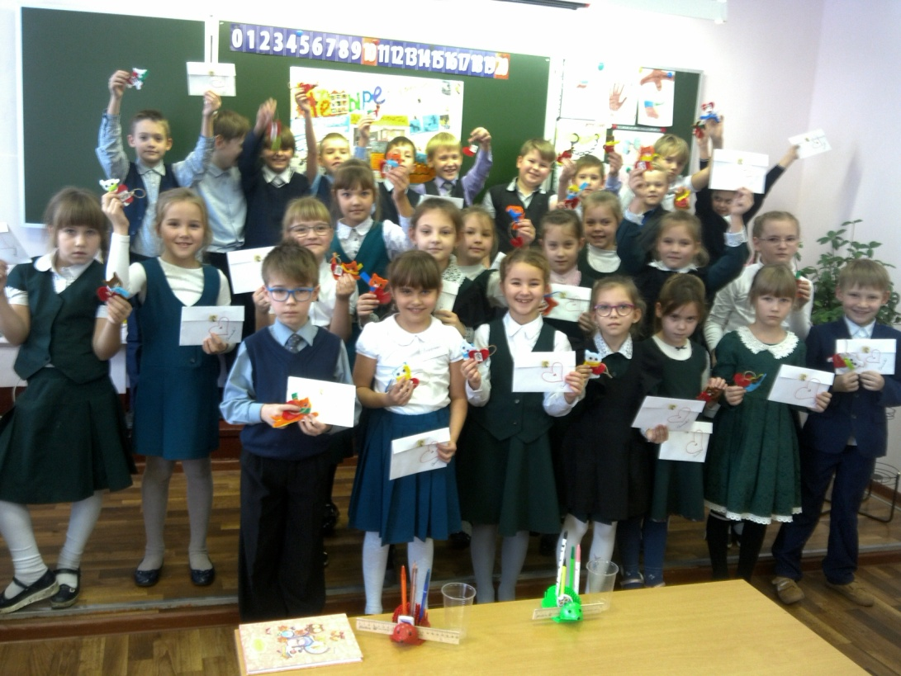
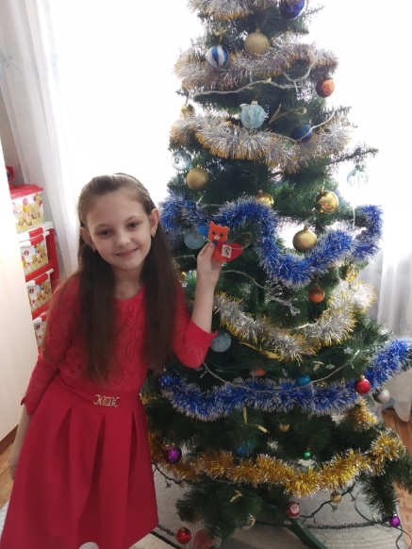
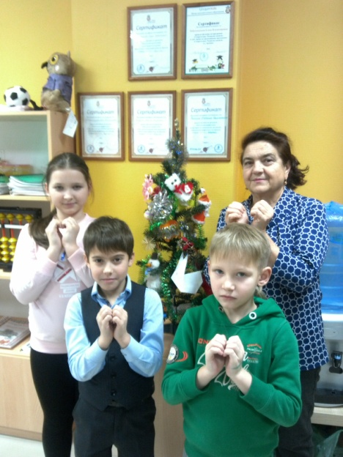
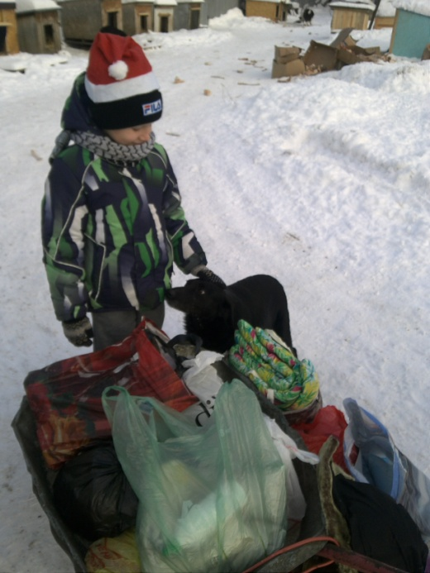
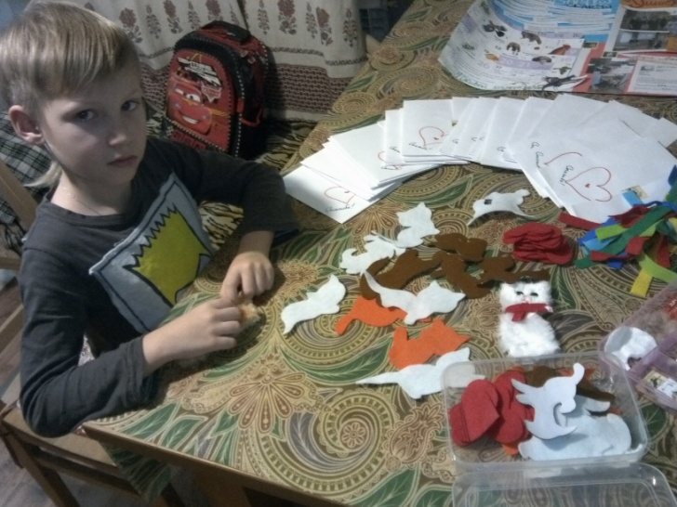
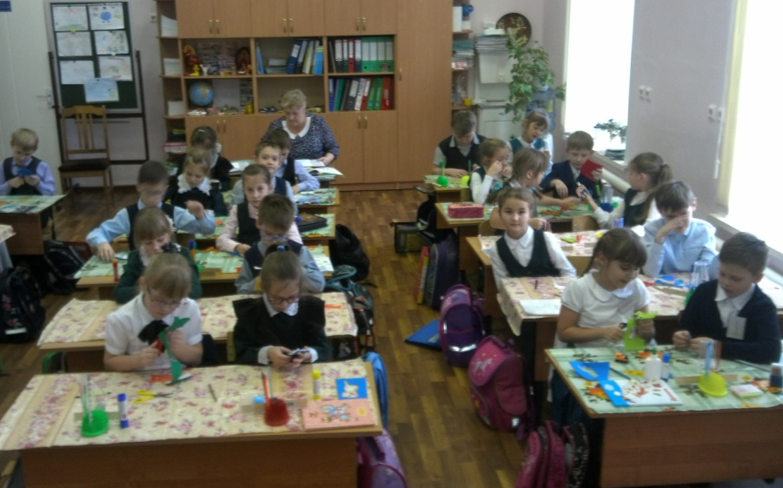
Акция «Давай меняться!»
В канун Нового года я придумал, как сделать этот праздник теплее для моих четвероногих друзей из приюта «Жизнь».
Вместе с ребятами из класса мы сделали около 40 ёлочных игрушек своими руками и обменяли их на старые ненужные вещи для утепления собачьих будок. Таким образом, на ёлочках неравнодушных людей города появились символичные игрушки, которые согревают не только их душу, но и брошенных животных в приюте.

Slide 7
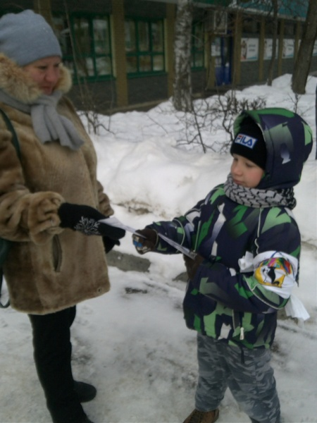
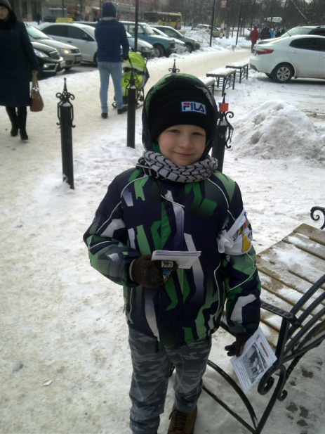
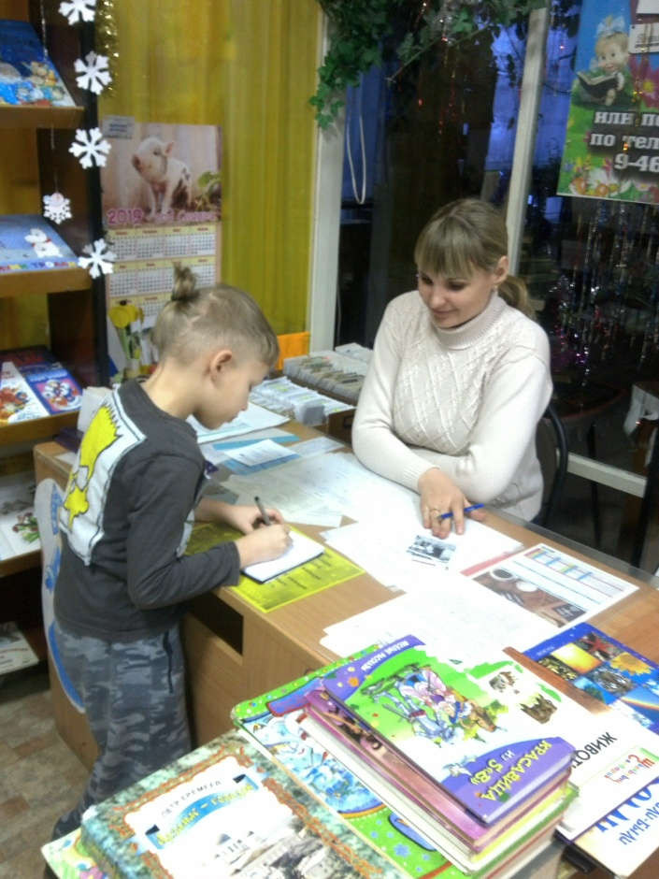
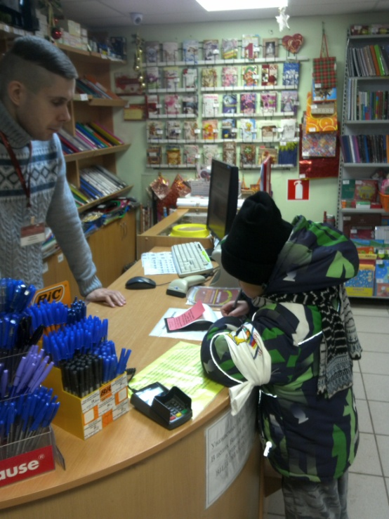
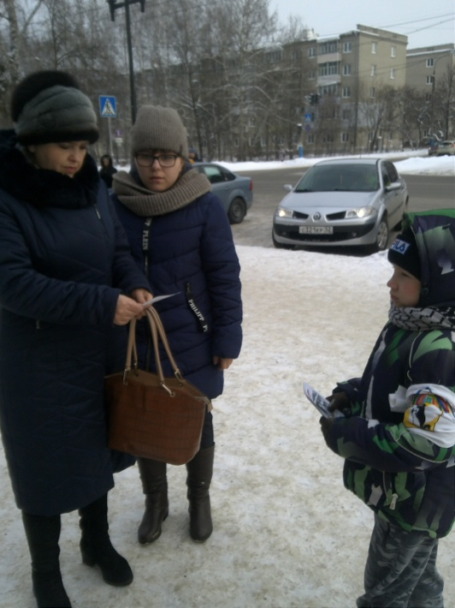
На улицах города я провёл соц.опрос и анкетирование с целью узнать, насколько жители осведомлены о проблеме бездомных животных в их городе, в целом, и о существовании приюта для бездомных животных, в частности.

Slide 9
Я сделал вывод, что просто необходимо как можно больше рассказывать взрослым и детям об этой проблеме. Следует провести эксперимент. Я предполагаю, что общественный резонанс будет гораздо обширнее, если об этом будут говорить дети. Дети будут призывать взрослых обратить внимание на острую социальную проблему, покажут своё видение её решения! Бездомные животные есть в каждом городе, и поэтому мой проект могут поддержать в любом другом месте, далеко за пределами Арзамаса. Я мечтаю о том, чтобы маленькие волонтёры со всей страны объединились и стали большим подспорьем взрослым коллегам!
ДЕТЯМ НЕ ВСЁ РАВНО! МЫ ДОЛЖНЫ БЫТЬ УСЛЫШАНЫ!

Slide 10




Моя прабабушка коллекционировала открытки. Как-то, рассматривая их, у меня родилась идея создать коллекцию открыток с использованием детских рисунков на тему доброго отношения к бездомным животным, так появился
#АРТ марафон
Уникальных животных не купишь за деньги!

Slide 11














1 этап Арт Марафона
МБОУ СШ №1 им. М. Горького г. Арзамас

Slide 12










Выставка АРТ Марафона
ТЦ Оранж г. Арзамас 20 марта – 10 апреля 2019 года
Магазин Канцлер г. Арзамас с 20 апреля 2019 года

Slide 13






2 этап АРТ Марафона
Пиццерия Соренто г. Арзамас

Slide 14


При помощи зооволонтёров г. Арзамас и Нижегородской области, а также профессиональных фотографов нам удалось собрать фото животных, которые ищут дом. После чего было проведено 4 очных и 1 заочный этап АРТ Марафона «Уникальных животных не купишь за деньги!»
АРТ Марафон
«Уникальных животных не купишь за деньги»
стартовал 1 марта 2019 года
АРТ Марафон объединил 110 участников – это дети со всего города, которые рисовали вместе со мной открытки!
80 бездомных животных из города Арзамас и Нижегородской области стали участниками марафона в качестве фотомоделей!
В процессе реализации нашей задумки порядка 60 животных, которых мы рисовали, нашли дом и любящих хозяев!
Коллекция открыток насчитывает 90 экземпляров, их количество растёт с каждым днём!
Дети рисовали бездомных животных, придумывали названия несуществующих пород, писали стихи и пожелания обрести дом и тепло тем, кто в них нуждается.

Slide 15









Добрый детский проект
«Что может маленький волонтёр?»
Это маленькая добрая история о том, как дети могут почувствовать себя волшебниками и сделать этот мир чуть лучше, показать взрослым, как важно и несложно быть человечными по отношению к животным, которые так давно рядом с нами!
АРТ марафон «Уникальных животных не купишь за деньги!»
АРТ марафон «Уникальных животных не купишь за деньги!»
Мы рисуем бездомных животных по фото и создаём уникальные открытки, которые мечтаем отправить в путешествие по всему миру, как призыв никогда не бросать тех, кто преданно и верно рядом с человеком!
https://vk.com/club179048126
#Детям не всё равно
https://vk.com/club179048126
#Детям не всё равно
Ты с нами?
Присоединяйся!

Slide 16





Unique animals can not buy for money!
Kids do care!
ART
https://vk.com/club179048126
WELCOME!
What can a little volunteer do?
Missury
Kind children's project.
Udina Angelina
They will give you love just like that!

Slide 17


Меня не купишь за деньги!
АРТ марафон
https://vk.com/club179048126
#Детям не всё равно!
Звёздочка
Есть особенные люди
И особенные звери,
Разница лишь в том,
Что зверям закрыты двери
И в сердца, и в дом.
Шелепнёв А.
Я подарю тебе свою любовь просто так!

Slide 18










Приюту для собак стали помогать люди

Slide 19






















Волонтёрская дружба
Партнёры проекта
При поддержке Центра развития добровольчества «Мой город» и Творческого объединения «Вместе с музыкой» мне представилась возможность рассказать о своём проекте и выступить со стихами собственного сочинения на самых разных мероприятиях и творческих площадках! Я рассказал о роли «братьев наших меньших» в нашей жизни.

Slide 20

Публикации о нашем проекте в СМИ

Slide 21


Slide 22



Slide 23



Slide 24


Акция «Спасибо вам, родные ветераны!»
В преддверии праздника Великой Победы мы с ребятами из школы решили нарисовать, подписать и подарить открытки ветеранам Великой Отечественной войны. 35 учеников МБОУ СШ №1 приняли участие в акции «Спасибо вам, родные ветераны!». Всего было вручено 75 открыток!

Slide 25









Акция «Спасибо вам, родные ветераны!»
г. Арзамас, май 2019 года

Slide 26





Благодаря проекту у меня появилась возможность познакомиться с мэром г. Арзамас Щёлоковым А. А.
и заручиться его поддержкой в реализации своих идей!
На главной сцене Арзамасского филиала ННГУ им. Н. И. Лобачевского я рассказал о проекте
«Что может маленький волонтёр»

Slide 27











В завершении учебного года проект «Что может маленький волонтёр?» при поддержке партнёров и активистов устроил грандиозный праздник для тех, кому не всё равно, кто на протяжении этого года принимал активное участие во всех наших задумках, поддерживал самые разные наши идеи и просто помогал детям почувствовать свою значимость в решении сложных социальных проблем. Гостей праздника ждали выставка Арт марафона, презентация проекта, концертная программа, награждение призёров и участников проекта и, конечно же, праздничный фуршет!

Slide 28

Портфолио проекта

Slide 29



Slide 30



Slide 31



Slide 32



Slide 33




Вместе мы в силах помочь!
Я – обычный школьник, а если
ещё строитель, продавец, водитель такси, учитель, директор завода, студент, все мы, немного поможем, то превратимся в творцов чуда, а они – просто выживут и будут продолжать благодарно и преданно делать наш мир человечнее!
Павел Абрамов
http://malvolonter.my1.ruМАЛЕНЬКИЙ ВОЛОНТЕР - Главная страница malvolonter.my1.ru
Детям не всё равно!
#Что может маленький волонтёр?

Slide 34
СПАСИБО ЗА ВНИМАНИЕ

